Slide 1
Java安全编码 --引言
Notes:
之前公司发布了《Java语言安全编程规范》，这个培训材料主要就是为了跟《Java语言安全编程规范》配套，帮助大家理解规范里面的内容。

Slide 2
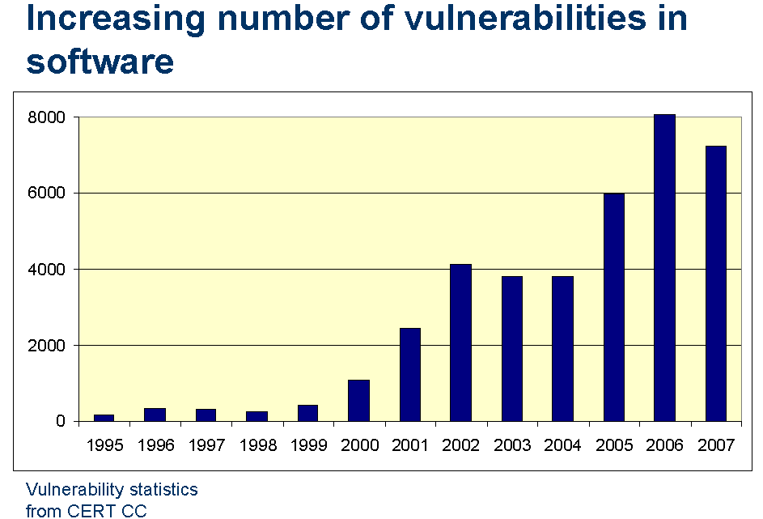
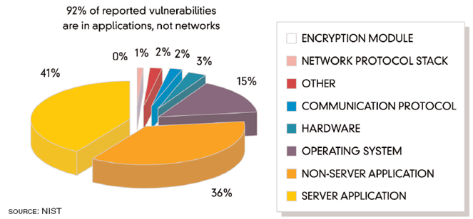
背景
软件安全问题需要引起关注
报告的软件漏洞和漏洞利用数量持续增加（CERT CC）
报告的漏洞92%是与应用相关（NIST）
编码错误是引起软件漏洞的重要因素（在National Vulnerabilities Database中2500多个漏洞中，64%的漏洞是由编程错误引起的---Heffley 2004）
软件安全问题引入
设计层面的缺陷：安全设计考虑不周，逻辑上的失误
编码层面的缺陷：程序员缺乏安全意识，不谨慎的编码
部署层面的缺陷：由于对系统不安全的配置与部署而引入
Notes:
背景
1)随着互联网的发展，近些年报告的软件漏洞与漏洞利用数量都在持续增加，软件安全问题越来越多的受到业界的关注。
2)软件安全问题的引入主要有两个层面，一个是设计层面，一个是编码层面。
3)编码层面引入的漏洞占了报告中的很大一部分，比如NVD中的2500多个漏洞中，有64%是由于编程错误引起。

Slide 3



安全目标
安全编码规范与安全编码培训旨在软件编码层面提高开发人员的安全编码意识与能力，帮助产品达成安全目标。
机密性
Confidentiality
确保数据不被非法访问与窃取
完整性
Integrity
确保数据是完整的、未被篡改的
安全目标
可用性
Availability
要求保护资源在需要时可访问
Notes:
那我们的安全编码规范以及安全编码培训的目的就是在软件编码层面提高开发人员的安全编码意识与能力，最终保证产品的安全性。
那我们的安全目标具体来说有哪些呢？
这些其实也就是所谓的安全三要素(C-I-A)。

Slide 4


Java代码安全如何保证
Java平台特性
Java安全机制
Java安全编码规范
没有显示的指针操作
自动检查数组和字符串边界
类型安全与运行时检查
JVM自动内存管理
……
安全类加载器
字节码检查器
安全管理器
JAAS、JCA/JCE、JSSE
……
数据校验
异常行为
IO操作
序列化
……
Java语言以及JVM本身提供了一些特性，免除或减少了一些常见的编程错误的发生，如Java中没有缓冲区溢出的编码问题
Java平台提供了一套全面细致的安全机制来支持认证、加密、授权、访问控制的实现
除了语言本身提供的特性与安全机制之外，还需要一套规范来杜绝一些不安全的编码实践导致代码易被攻击与利用
Notes:
我们来看一下Java代码其安全性该如何保证:
首先，Java语言以及JVM本身提供了一些特性，免除或减少了一些常见的编程错误的发生，如Java中没有缓冲区溢出的编码问题
然后，Java平台提供了一套全面细致的安全机制来支持认证、加密、授权、访问控制的实现
这些就够了吗？除了语言本身提供的特性与安全机制之外，还需要一套规范来杜绝一些不安全的编码实践导致代码易被攻击与利用

Slide 5
Java编程常见安全问题
程序或系统与外部交互时未对外部输入进行正确校验，引起程序或系统拒绝服务、非法获取系统重要资源等安全问题
程序对异常处理不当，暴露系统敏感信息
程序对敏感数据处理不当，导致敏感数据被窃取或篡改
程序没有正确的权限管理，引起非法访问
安全相关特性中没有正确使用强随机数、未选择安全的加密算法
……
Notes:
这里我列举了Java编程中常见的一些问题，我们的规范和培训材料会告诉大家如何防止这些问题的发生。

Slide 6







主要内容
概念与问题分析
content
业界案例介绍
数据校验
敏感数据保护
平台安全
漏洞演示
其他
正反示例代码分析
Notes:
我们培训材料包含数据校验、敏感数据保护、平台安全、android安全、以及“其他”这几个章节的内容。
每个章节基本依次按照概念与问题分析、业界案例介绍、漏洞代码演示、正反示例分析这样的思路顺序来组织。

